Slide 1
患者向け周知物の活用方法の補足
/
当院では
電子処方せんをご利用いただけます！
電子処方せんってなに？
電子処方せんとは、これまで紙で発行していた処方せんを
電子化したものです。
電子処方せんってどう使うの？
マイナンバーカードの場合は顔認証付きカードリーダー、資格確認書の場合は口頭、で電子処方せんを選択いただけます。
電子処方せんを選択した場合、紙の処方せんが電子化されます。
交付日を含めて4日以内に電子処方せんに対応する薬局に来局する必要があります。
※通常、処方内容（控え）が渡されますが、電子処方せんを発行された患者さんがマイナポータルから処方内容を確認できるため、処方内容（控え）が不要な場合、医療機関は処方内容（控え）を渡さない場合があります。
電子処方せんに対応する薬局はこちら
※患者さんは、ご自身で薬局を選択できます。
＜記載イメージ＞
この範囲は医療機関の皆さまで編集ください。
ご自身の医療機関周辺にある、電子処方箋に対応する薬局を入力、記載ください。
電子処方箋に対応する薬局については、厚生労働省HP(https://www.mhlw.go.jp/stf/seisakuni tsuite/bunya/denshishohousen_taioushisetsu. html)で一覧を公表しておりますので、ご参考にしてください。
患者が薬局を把握できるよう、薬局の名称、住所、電話番号等をご記載ください。
（「○○の横！」など、適宜補足いただいて構いません。）
※特定の薬局への誘導を避けるため、把握している対応薬局を極力記載いただく等、ご注意ください。
薬局 店
住所：住所を記載。
電話番号：電話番号を記載。
薬局 店
住所：住所を記載。
電話番号：電話番号を記載。
薬局 店
住所：住所を記載。
電話番号：電話番号を記載。
/
これまでと同じ紙の処方せんも選択できます
電子処方せんのご利用方法に不安のある方は紙の処方せんを選択してください
電子処方せんについて詳しくはこちら
電子処方せん
検索

Slide 2
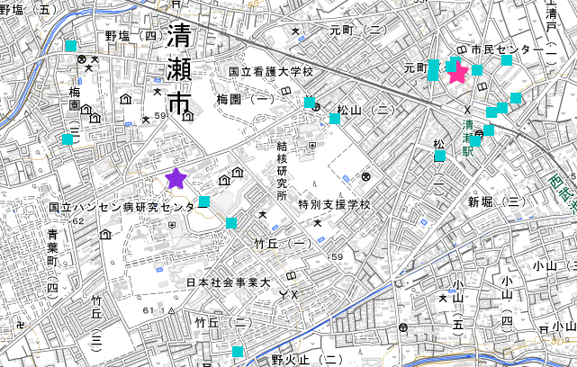
患者向け周知物の活用方法・活用例２
/
当院では
電子処方せんをご利用いただけます！
電子処方せんってなに？
電子処方せんとは、これまで紙で発行していた処方せんを
電子化したものです。
電子処方せんってどう使うの？
マイナンバーカードの場合は顔認証付きカードリーダー、資格確認書の場合は口頭、で電子処方せんを選択いただけます。
電子処方せんを選択した場合、紙の処方せんが電子化されます。
※処方内容（控え）が渡されます。
交付日を含めて4日以内に電子処方せんに対応する薬局に来局する必要があります。
※電子処方箋を発行された患者さんがマイナポータルから処方内容を確認できるため、処方内容（控え）が不要な場合、医療機関は処方内容（控え）を渡さない場合があります。
電子処方せんに対応する薬局はこちら
※患者さんは、ご自身で薬局を選択できます。
電子処方せん対応医療機関・薬局マップ
赤点線枠内は医療機関さまの方で編集ください。
ご自身の医療機関周辺にある、電子処方箋に対応する薬局をご記載ください。
※特定の薬局への誘導を避けるため、マップで把握できる対応薬局を極力記載いただく等、ご注意ください。
①
⑧～⑬
⑥
②
当院
⑦
⑭～⑲
③
①・・薬局
②・・薬局
③・・薬局 …
④
⑤
電子処方せん対応医療機関・薬局のマップの、
URLの二次元コード
地図から広範囲にご確認いただけます
/
これまでと同じ紙の処方せんも選択できます
電子処方せんのご利用方法に不安のある方は紙の処方せんも選択できます
電子処方せんについて詳しくはこちら
電子処方せん
検索

